Slide 1
12设备信息

Slide 2
第 2 章介绍了将工作导向特定设备的机制——控制代码执行的位置。本章中，我们将探索如何 适应运行时出现的设备。
我们希望程序可以移植，程序需要适应设备的功能。我们可以将程序参数化，只使用现有的特 性，并根据设备的具体情况调整代码。如果程序不能适应环境，那么不好的事情就会发生，比如执 行缓慢或失败。
幸运的是，SYCL 规范考虑到了这一点，并提供了解决这个问题的接口。SYCL 规范定义了一 个设备类，封装了可以执行内核的设备。查询设备类的能力，使程序能够适应设备的特性和能力， 这是本章的核心内容。
许多人将从开始思考如何将“是否存在 GPU?”通知正在执行的程序，并让程序自身做出选择。 如我们将看到的，有更多的信息可以帮助我们使程序的健壮和性能更好。

Slide 3
本章将深入探讨查询，以及如何在程序中如何有效地使用。 设备特定的属性可以使用 get_info 查询，但是 DPC++ 不同于 SYCL 1.2.1，完全重载了 get_info，以减少使用 get_work_group_info 获取工作组的信息，而工作组信息实际上是设备特定 的信息。DPC++ 不支持 get_work_group_info，这意味着特定于设备的内核和工作组属性可以查 询特定于设备的属性 (get_info)。这纠正了 SYCL 1.2.1 中从 OpenCL 继承而来的历史问题。

Slide 4
优化内核代码
考虑到编码，内核大致可以分为以下三类:
泛型内核代码: 在任何地方运行，而不是调优到特定的设备类。
设备类型特定的内核代码: 运行在一种类型的设备 (例如，GPU, CPU, FPGA) 上，而不是针
对某一设备特定的类型。因为许多设备类型具有共同的特性，所以可以编写一些不适用于所
有设备的通用代码。
调优特定于设备的内核代码: 运行在特定的设备上，使用对设备的特定参数作出反应的调优
——这涵盖了从少量调优到详细的优化工作的可能性。

Slide 5
优化内核代码
最常见的做法是先实现通用内核代码以使其工作。第 2 章特别讨论了在开始内核实现时哪些 方法最容易调试。一旦有了可以工作的内核，就可以将它发展为针对特定设备类型或设备模型的功 能。
深入研究设备问题之前，第 14 章提供了一个思考并行性的框架。对模式 (又名算法) 的选择 决定了代码模式，我们的工作是确定不同的设备何时需要不同的模式。第 15 章 (GPU)、第 16 章 (CPU) 和第 17 章 (FPGA) 深入地探讨了区分这些设备类型和使用模式选择的特性。当不同设备 类型上的方法 (模式选择) 不同时，这些特性促使我们考虑为不同的设备编写不同版本的内核。

Slide 6
优化内核代码
当为特定类型的设备 (例如，特定的 CPU、GPU、FPGA 等) 编写内核时，将其适应于特定的 供应商甚至此类设备的模型是合乎逻辑的。好的编码风格是基于特性 (例如，从设备查询中找到的 项目大小支持) 参数化的代码。
我们应该编写代码来查询描述设备实际性能的参数，而不是从互联网上查询它的市场信息;查 询设备的型号并对此作出反应是非常糟糕的编程实践——这种代码的可移植性较差。

Slide 7
优化内核代码
为支持的每种设备类型编写不同的内核是很常见的 (内核的 GPU 版本和内核的 FPGA 版本， 也许还有通用版本)。当支持特定的设备供应商甚至设备模型时，可以参数化内核而不是复制时，工 作会轻松很多。只要我们认为合适，可以自由选择其中任何一种。有太多参数调整的代码可能难以 阅读或在运行时负担过重。然而，参数可以很好地适用于内核的每个版本。

Slide 8
如何枚举设备和功能
第 2 章列举并解释了选择要执行的设备的五种方法。本质上，方法 1 是不规定内核在什么地 方运行，而方法 5 则相反，会考虑在设备上执行一个精确的模型。介于两者之间的枚举方法提供了 灵活性和规定性。图 12-1、12-2 和 12-3 说明了如何选择设备。
图 12-1 展示了实现会为选择一个默认设备 (第 2 章中的方法 1)，可以查询有关所选设备的信 息。

Slide 9
如何枚举设备和功能
图 12-2 展示了如何使用特定的设备 (本例中是 GPU) 设置队列。如果没有可用的 GPU，则在 主机上显式地返回。这给了我们选择设备的控制权，如果简单地使用默认队列，最终可能会得到意 想不到的设备类型 (例如，DSP、FPGA)。如果明确地想要在没有 GPU 设备的情况下使用主机设 备，代码则可以会做到。回想一下，主机设备总是存在的，所以使用 host_selector 时并不用担心。

Slide 10
如何枚举设备和功能
不建议使用如图 12-2 所示的解决方案。除了看起来有点吓人和容易出错之外，图 12-2 没有给 我们选择什么 GPU 的控制权，如果有多个可用的 GPU，其会依赖于实现进行选择。尽这个例子 有教育意义和实用价值，但还是有更好的方法可以替代。建议编写自定义设备选择器，如下面的代 码示例 (图 12-3) 所示。

Slide 11
自定义设备选择器
图 12-3 使用自定义设备选择器。自定义设备选择器在第 2 章中作为方法 5 讨论，用来选择的 代码运行的位置 (图 2-15)。自定义设备选择器会为应用程序可用的每个设备调用 operator()，如图 12-3 所示。在这个例子中，选中的设备为得分最高的设备，我们将使用选择器进行一些有趣的操作:

Slide 12
• 拒绝供应商名称包含“Martian”(返回-1) 的 GPU。 • 建议使用供应商名称包含单词“ACME”的 GPU(返回 824)。 • 任何其他 GPU(返回 799)。 • 如果没有 GPU，我们选择主机设备 (返回 99)。 • 忽略所有设备 (返回-1)。

Slide 13
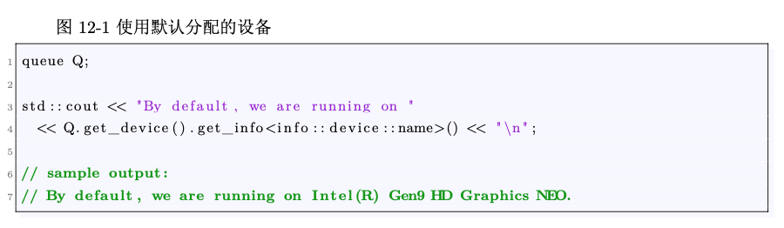

Slide 14
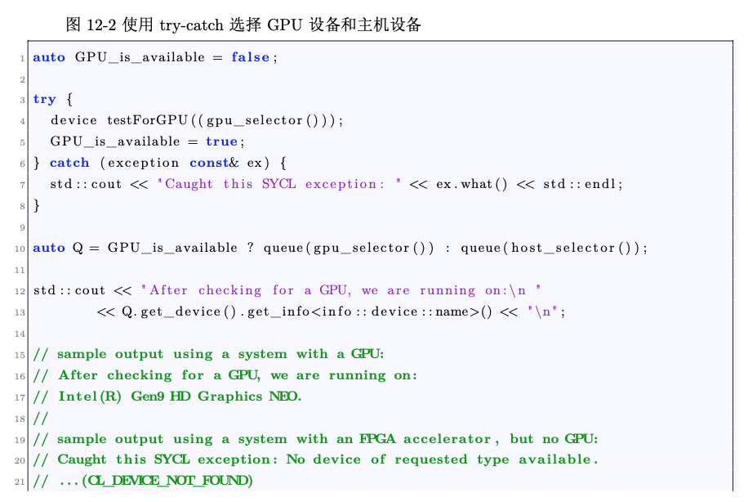

Slide 15
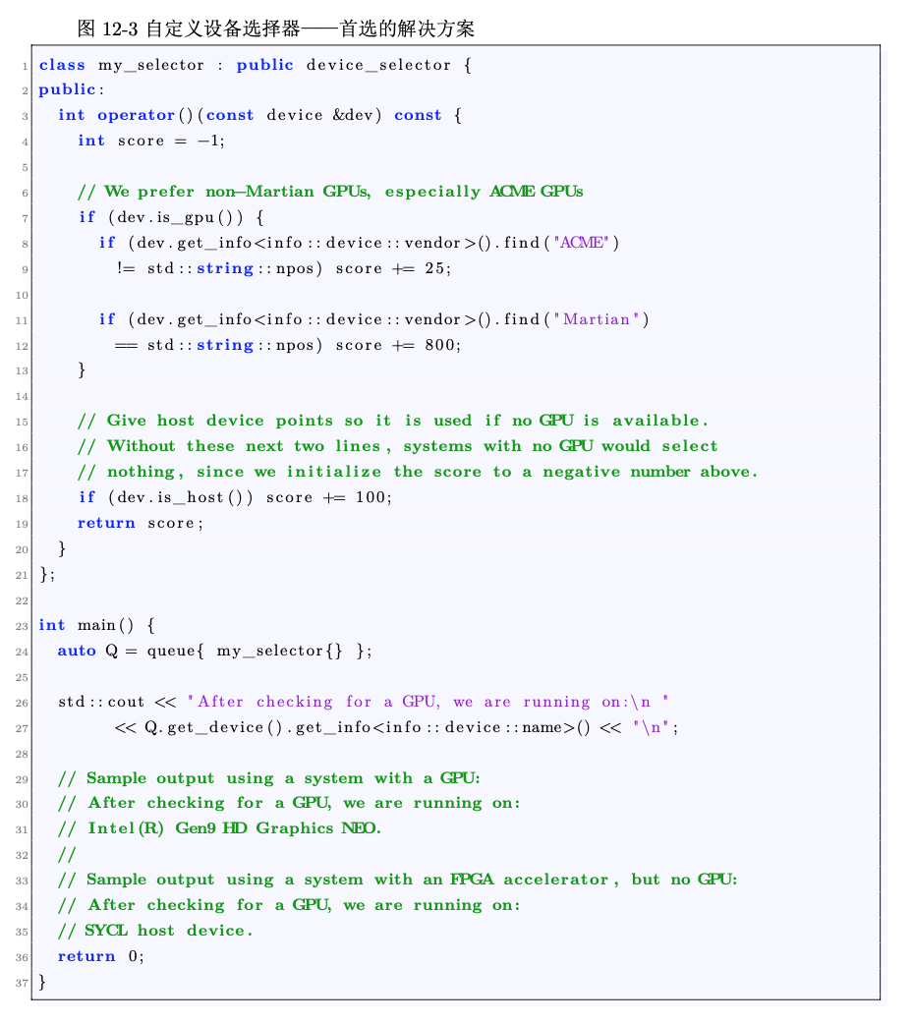

Slide 16
get_info<>
为了让程序“知道”在运行时哪些设备可用，可以让程序从设备类中查询可用的设备，然后可以 使用 get_info<> 查询特定的设备来了解更多细节。我们提供了一个简单的程序，叫做 curious(参 见图 12-4)，它使用这些接口输出信息直接查看。开发或调试使用这些接口的程序时，进行完整性
检查非常有用，接口失败通常是软件驱动程序没有正确安装。图 12-5 显示了该程序的示例输出，其 中包含了有关当前设备的高级信息。

Slide 17
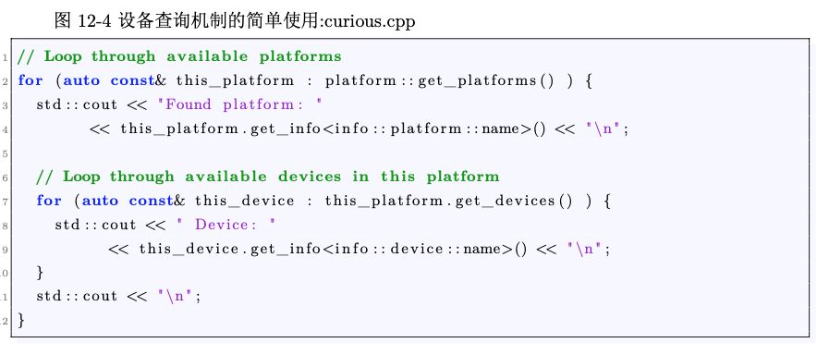

Slide 18
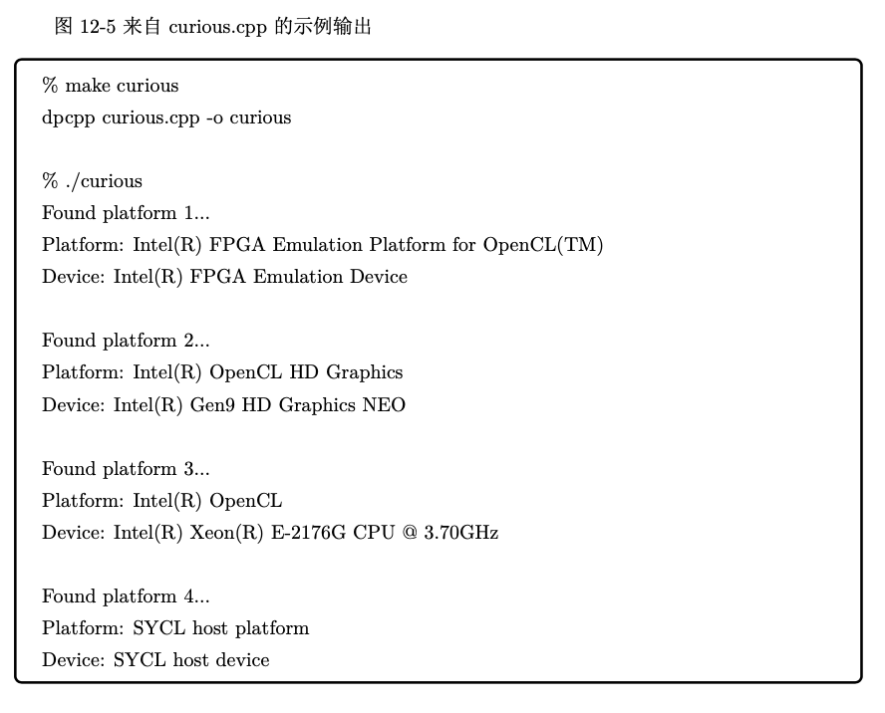

Slide 19
详细的枚举
程序命名为 verycurious.cpp(图 12-6)，以说明使用 get_info<> 可以获得的详细信息。同样， 发现自己编写这样的代码是为了在开发或调试程序时提供帮助。图 12-5 显示了该程序的示例输出， 其中包含有关于当前设备的底层信息。
现在我们已经展示了如何访问信息，接下来将讨论在应用程序中最重要的查询和操作的信息字 段。

Slide 20
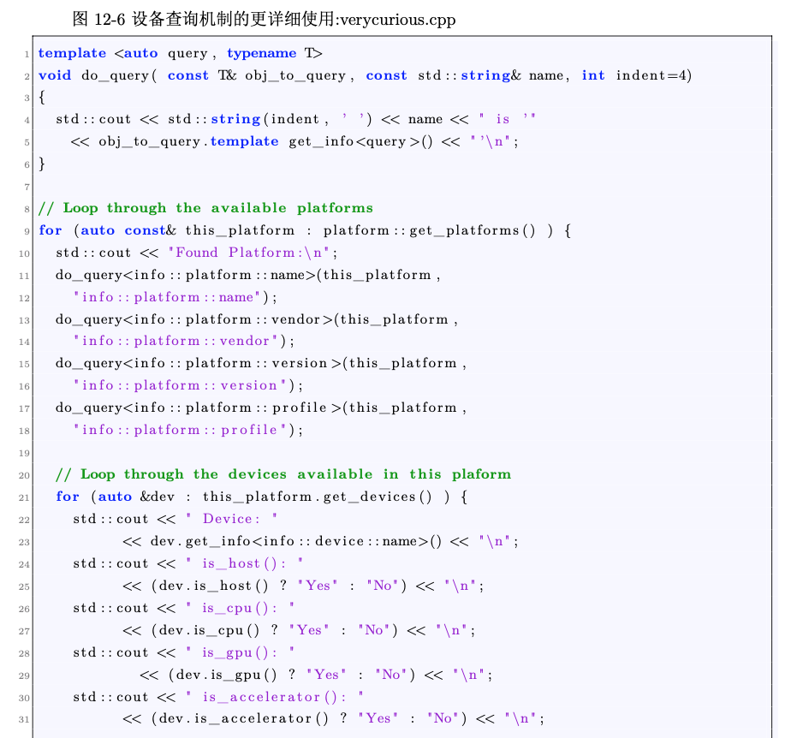

Slide 21
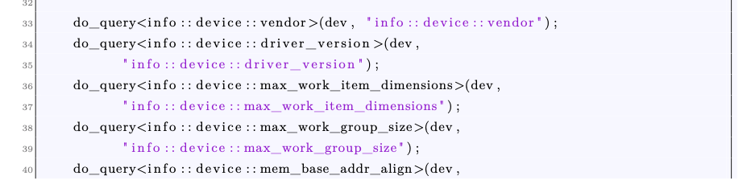
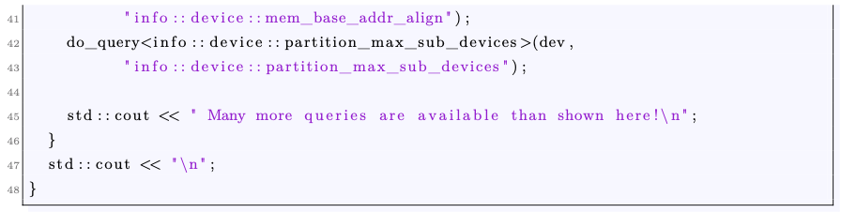
get_info<>
has_extension() 接口允许程序直接测试某个特性，而不是像前面的代码示例所显示的那样，从 get_info <info::platform::extensions> 遍历扩展列表。SYCL 2020 临时规范定义了新的机制来查询 扩展和设备的详细信息，但本书中不涉及这些特性 (它们刚刚定稿)。更多信息请参考在线 oneAPI DPC++ 语言手册。

Slide 22
设备信息描述符
“curious”程序示例，使用了最常用的 SYCL 设备类成员函数 (例如，is_host, is_cpu, is_gpu, is_accelerator, get_info, has_extension)。这些成员函数记录在 SYCL 规范的“SYCL 设备类的成 员函数”的表中 (在 SYCL 1.2.1 中，是表 4.18)。
“curious”程序示例也使用 get_info 成员函数查询信息。所有 SYCL 设备 (包括主机设备) 都 必须支持组询。这些项目的完整列表在 SYCL 规范中一个名为“设备信息描述符”的表中描述 (在 SYCL 1.2.1 中，是表 4.20)。

Slide 23
特定于设备的内核信息描述符
像平台和设备一样，可以使用 get_info 函数查询关于内核的信息。这些信息 (例如，支持的工 作组大小、工作组大小、工作项所需的私有内存量) 是特定于设备的，因此内核类的 get_info 成员 函数接受一个设备作为参数。

Slide 24
正确性
我们将把细节划分为关于必要条件 (正确性) 的信息，和对调优有用但对正确性不是必需的信 息。
第一个正确性类别中，将列举内核正确启动所应满足的条件，不遵守这些设备限制将导致程序 失败。图 12-7 显示了如何获取这些参数中的部分，这些值可以在主机代码和内核代码中使用 (通过 Lambda 捕获)。可以修改代码来利用这些信息，例如:可以调整缓冲区大小或工作组大小。

Slide 25
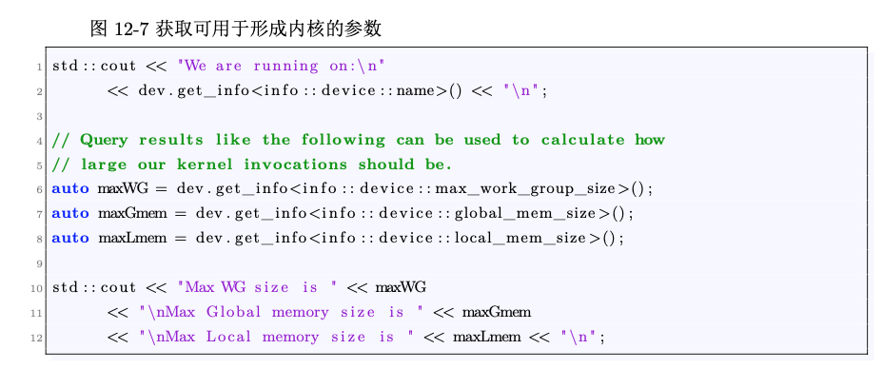
正确性

Slide 26
正确性
查询设备
device_type: cpu, gpu, accelerator, custom,automatic, host, all。最常使用的是 is_host()， is_cpu, is_gpu() (见图 12-6):
max_work_item_sizes: nd_range 的工作组的每个维度中允许的最大工作项数。对于非定制 设备，最小值为 (1,1,1)。
max_work_group_size: 单个计算单元上执行内核的工作组中允许的最大工作项数。最小值为 1。
global_mem_size: 全局内存大小 (以字节为单位)。 local_mem_size: 本地内存大小 (以字节为单位)。除定制设备外，最小为 32K。 extensions: 特定于设备的信息在 SYCL 规范中没有特别详细，通常是特定于供应商的，如
verycurious 程序所示 (图 12-6)。

Slide 27
正确性
max_compute_units: 说明设备实现定义的可用并行性的数量，请谨慎使用! sub_group_sizes: 返回设备支持的子工作组大小。 usm_device_allocations: 如果该设备支持显式 USM 中描述的设备内存，则返回 true。 usm_host_allocations: 如果该设备可以访问主机内存，则返回 true。 usm_shared_allocations: 如果此设备支持共享内存，则返回 true。 usm_restricted_shared_allocations: 如果该设备支持受设备上“restricted USM”限制所控制
的共享内存，则返回 true。此属性要求 usm_shared_allocations 对此设备返回 true。 usm_system_allocator: 如果系统分配器可能用于此设备上的共享内存，而不是 USM 分配机
制，则返回 true.
部分原因是定义不够清晰，在代码调优中没有用处。大多数程序应该表达并行性，并让运行时 将其映射为可用的并行性，而不是使用 max_compute_units。只有在使用特定于实现和设备的信 息时，最大计算单元才有意义。专家可能会这样做，但大多数开发人员不这样做，也不需要这样做! 在这种情况下，让运行时来完成这项工作!

Slide 28
正确性
查询内核
第 10 章“程序对象中的内核”中讨论的机制需要执行这些内核查询: work_group_size: 返回可用于在特定设备上执行内核的最大工作组大小 compile_work_group_size: 返回由内核指定的工作组大小 (如果适用)，否则返回 (0,0,0) compile_sub_group_size: 返回由内核指定的子工作组大小 (如果适用)，否则返回 0 compile_num_sub_groups: 返回由内核指定的子工作组的数量 (如果适用)，否则返回 0 max_sub_group_size: 返回以指定工作组大小启动的内核的最大子工作组大小 max_num_sub_groups: 返回内核的最大子工作组数

Slide 29
调优/优化
还有一些参数可以作为内核的微调参数。这些可以忽略，而不会影响程序的正确性。可以使我
们的内核能够真正利用硬件的特性来提高性能。
设备查询
global_mem_cache_line_size: 全局内存缓存行的大小 (字节)。 global_mem_cache_size: 全局内存缓存大小 (以字节为单位)。 local_mem_type: 支持的本地内存类型。可以是 info::local_mem_ type::local 表示专用的本
地内存存储，如 SRAM 或 info::local_mem_type::global。后一种类型意味着本地内存只是作为全局 内存之上的抽象实现的，没有任何性能提高。本地内存类型也可以是 info::local_mem_type::none， 表示不支持本地内存。

Slide 30
调优/优化
内核查询
preferred_work_group_size: 在特定设备上执行内核的首选工作组大小。 preferred_work_group_size_multiple: 在特定设备上执行内核的首选工作组大小。

Slide 31
运行时和编译时属性
本章描述的查询是通过运行时 API(get_info) 进行的，这意味着直到运行时才知道结果。这涵 盖了许多方面，但是 SYCL 规范也正在进行修改，以提供属性的编译时查询 (当可以被工具链感知 时)，以允许更高级的编程方式，如基于设备属性的内核模板。可以在运行时查询，但基于在代码编
译时的查询是不可能的，这种能力对于高级优化或编写使用某些扩展的内核很重要。撰写本文时， 这些接口的定义还不够好，本书不足以在中描述这些接口，但可以期待 SYCL 和 DPC++ 中很快 会出现更强大的查询和代码适应机制! 查看在线 oneAPI DPC++ 语言手册和 SYCL 规范以获得更 新。

Slide 32
总结
可移植的程序将查询系统中可用的设备，并根据运行时信息调整行为。本章为我们打开了一扇 通往信息的大门，这些信息允许我们对代码进行修缮，以适应运行时出现的硬件。
通过参数化，应用程序以适应硬件的特性，程序的移植性会更好，性能也更可移植，并且更具 有前瞻性。还可以测试现有的硬件是否在程序设计的预想范围内，当发现硬件不在预想范围内时， 要么发出警告，要么中止程序。

